Slide 1
Mini projekt - Otpad ili smeće, pitanje je sad!
Prezentaciju izradila: Leonarda Puđa, 2.c

Slide 2
SADRŽAJ
Cilj projekta
Opis pokusa
Odgovori na pitanja
Odgovor na istraživačko pitanje
Istraživačko pitanje

Slide 3
CILJ PROJEKTA
Naučiti od otpadaka voća i povrća načiniti korisnu „čudotvornu” otopinu
Izvođenjem pokusa istražiti vrstu, svojstva i sastav tvari
Opažati kemijske promjene i napisati odgovarajuću kemijsku jednadžbu

Slide 4
ISTRAŽIVAČKO PITANJE
Koji proteini omogućuju da se otpadci voća i povrća pretvore u „čudotvornu” otopinu s raznolikom primjenom?

Slide 5
OPIS POKUSA
Potreban pribor i kemikalije:
vaga, plastična posuda s poklopcem (otvor na poklopcu), žlica, nož, gumena cijev, plastična bočica, ljepljiva vrpca, posuda za mjerenje volumena, 100 g smeđeg šećera, 300 g ostataka voća i povrća i 1 L čiste vode

Slide 6
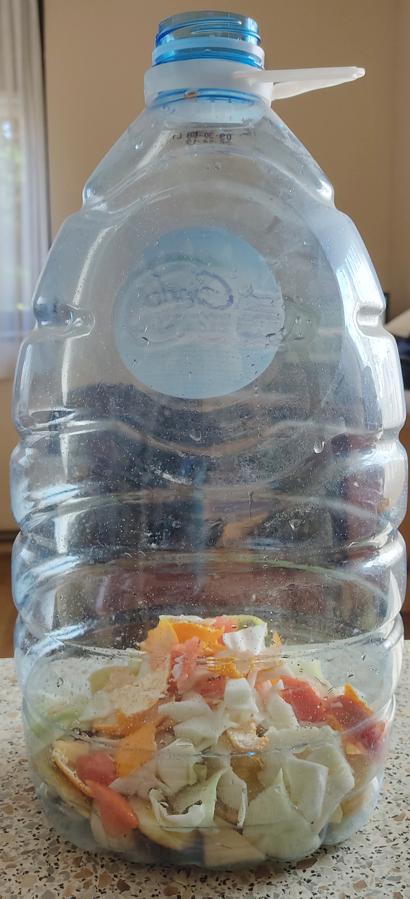
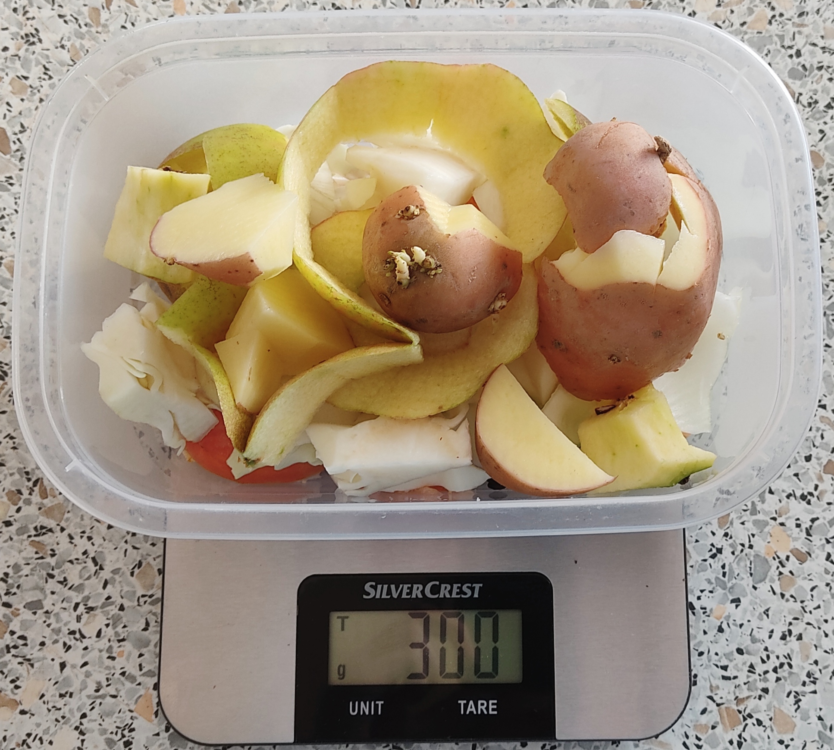
OPIS POKUSA
1.
Izvažite 300 g prikupljenih otpadaka voća i povrća te ih usitnite.
2.
Nakon toga usitnjene otpatke stavite u plastičnu posudu.

Slide 7
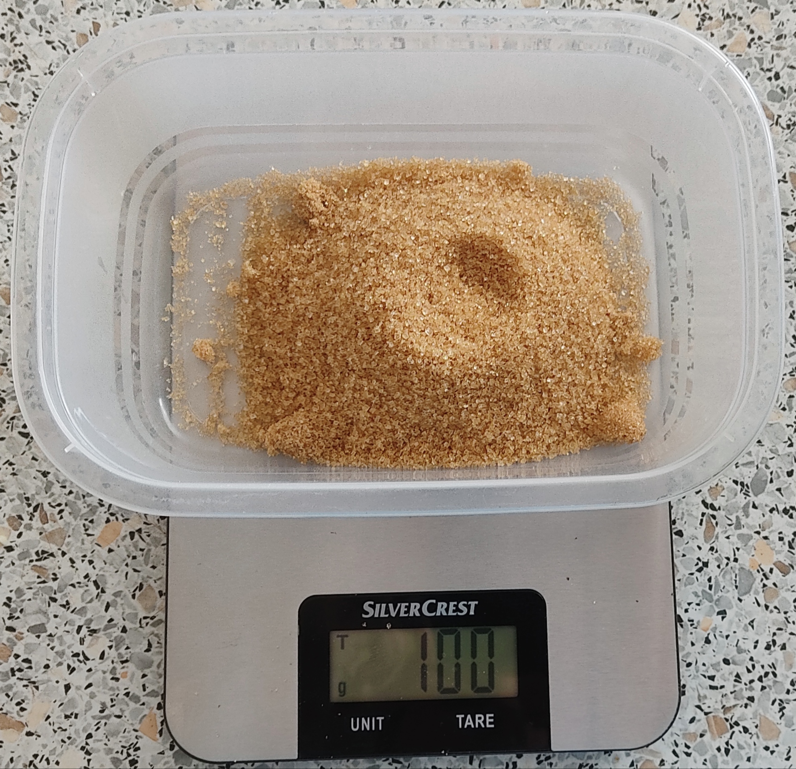
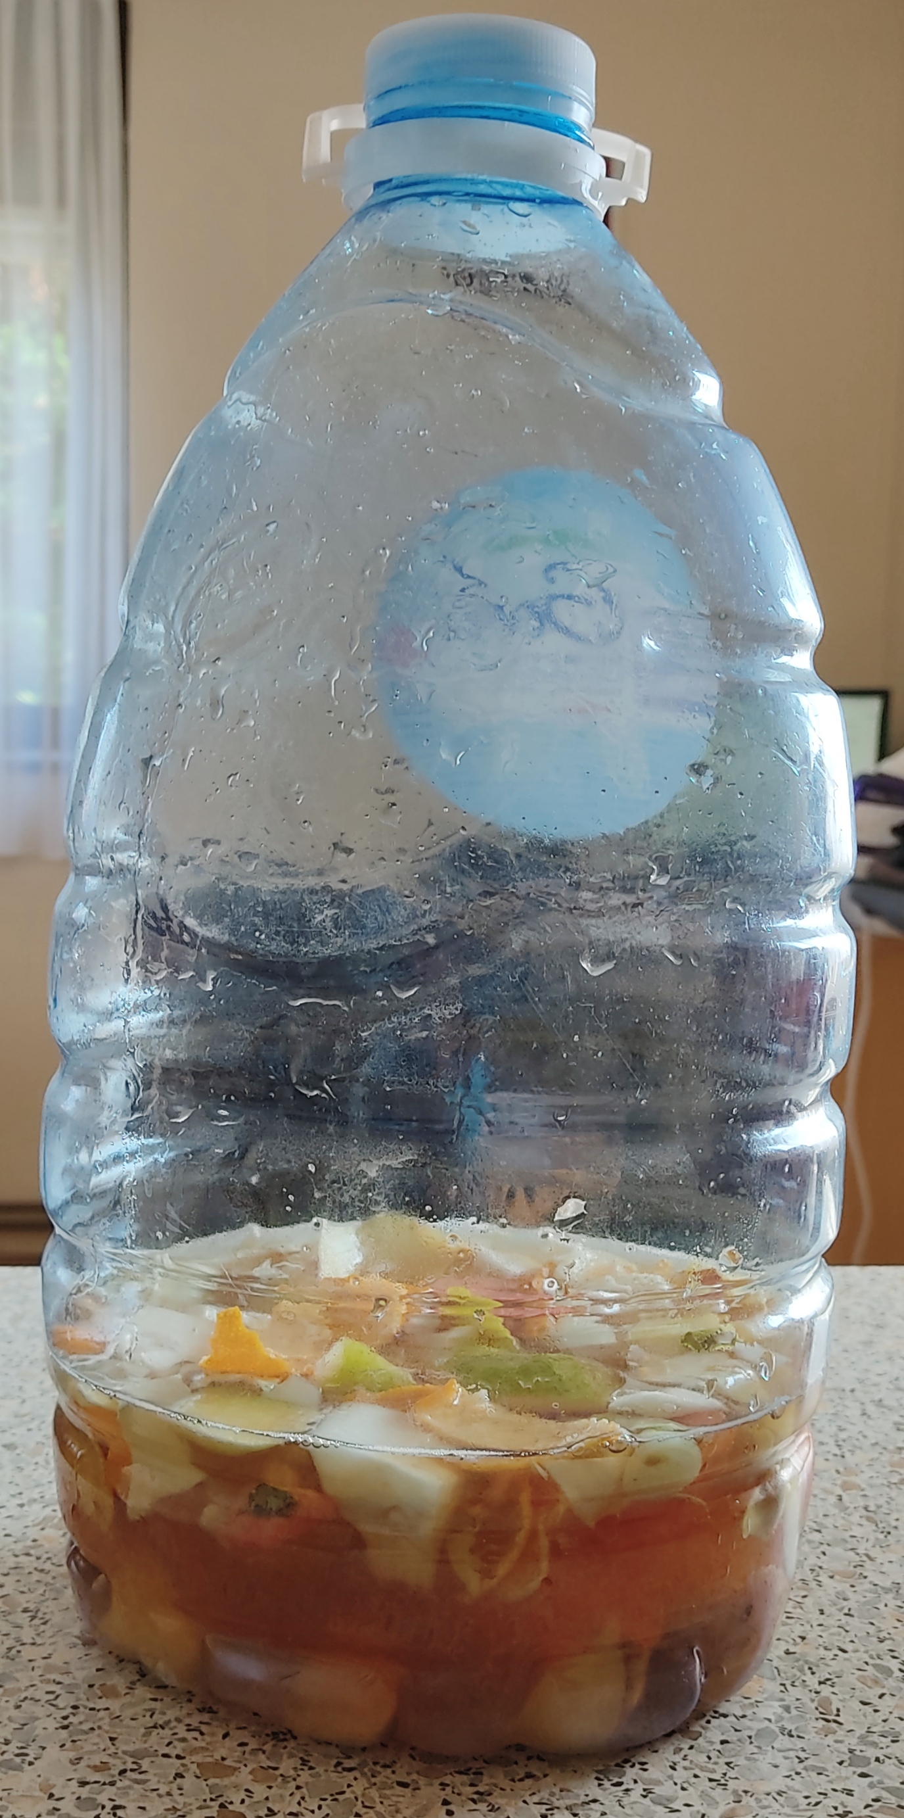
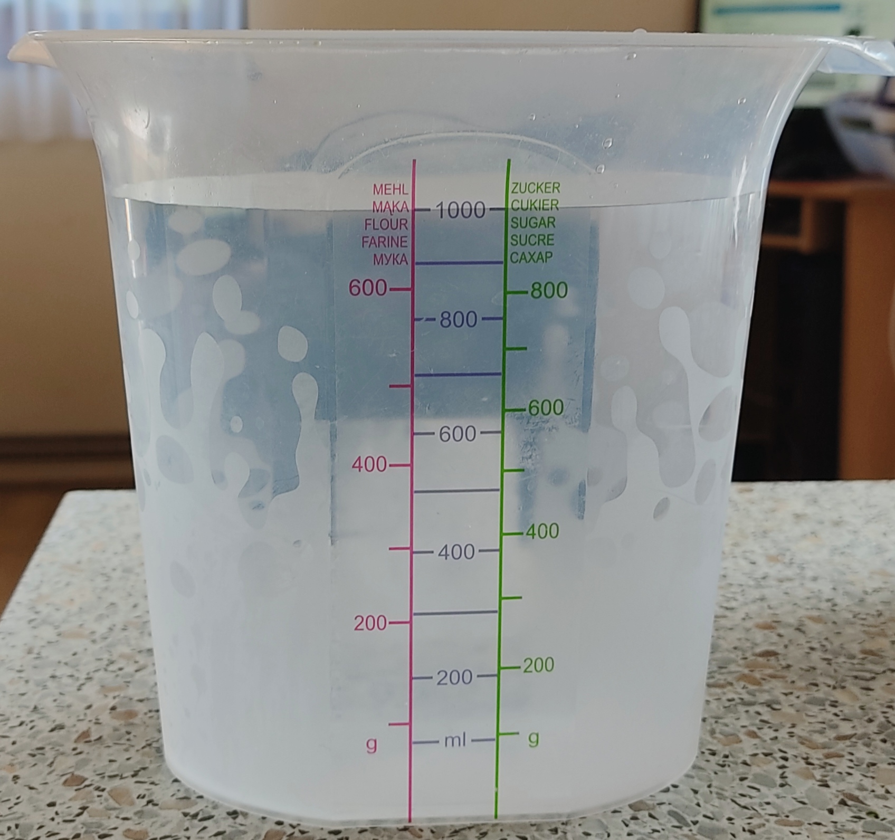
OPIS POKUSA
3.
Potom u plastičnu posudu dodajte 100 g smeđeg šećera i 1 L čiste vode.
4.
Zatim sve to dobro promiješajte i poklopite čvrstim poklopcem s otvorom.

Slide 8
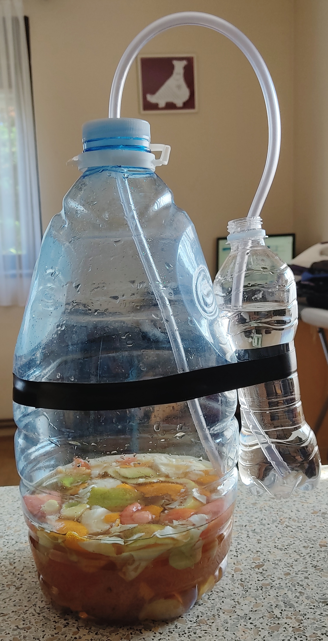
OPIS POKUSA
5.
Kroz otvor provucite gumenu cijev i uronite ju u drugu manju plastičnu bočicu ispunjenu vodom bez poklopca.
6.
Ljepljivom vrpcom povežite plastičnu posudu i plastičnu bočicu.

Slide 9
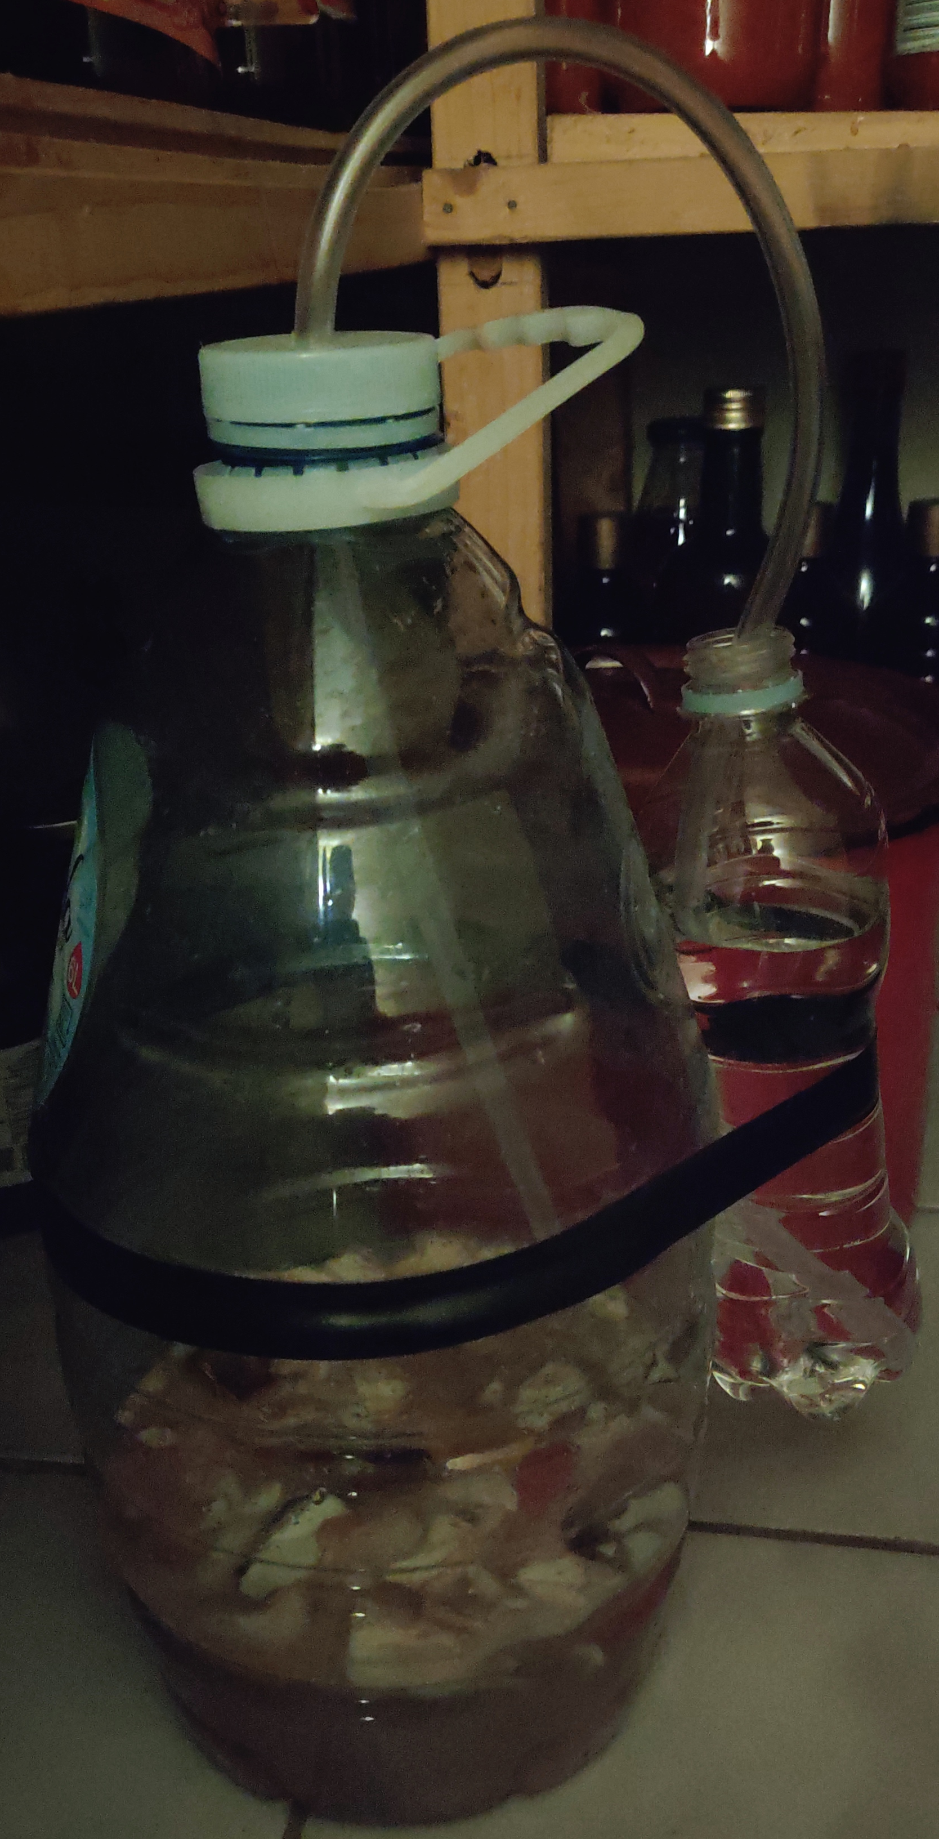
OPIS POKUSA
7.
Odložite reakcijsku posudu na hladno i tamno mjesto.
8.
Nakon mjesec dana zamijenite poklopac s otvorom s poklopcem bez otvora.
9.
Zapišite datum pripreme otopine, jer tek će nakon 3 mjeseca biti spremna za upotrebu.

Slide 10
ODGOVORI NA PITANJA
1. Biomasa je organska tvar nastala rastom bilja i životinja i predstavlja obnovljivi izvor energije. Vrste biomase: drvna biomasa, ostaci iz poljoprivrede, životinjski otpad i biomasa iz otpada.
2. Glavna sirovina za proizvodnju plastičnih masa je neobnovljiv izvor energije nafta. Veliki nedostatak plastike je njezina biološka nerazgradivost. Nekontroliranim spaljivanjem plastike razvijaju se otrovni plinovi koji zagađuju atmosferu, dok biomasa nema prevelikog negativnog utjecaja na okoliš.

Slide 11
...
3.
Prednosti biomase
Nedostatci biomase
- primjena biomase u svrsi smanjenja stakleničkih plinova i njihova stabiliziranja
- koristi se u svom izvornom obliku, bez dodatnih procesiranja
- obnivljiv izvor energije
- njezino korištenje može doprinijeti globalnom zatopljenju u slučaju da se pretjeranom sječom drveća, a nedovoljnom sadnjom novih drveća, uništi prirodna ravnoteža

Slide 12
...
4. Bioplin se proizvodi iz poljoprivredne biomase, organskog dijela komunalnog otpada, otpada iz prehrambene industrije... Glavni proces proizvodnje bioplina je anaerobna digestija.
5. Zato što je šećer jedan od glavnih izvora energije u procesu aerobnog disanja.
6. Procesom alkoholne fermentacije ili vrenja.
C₆H₁₂O₆ → 2C₂H₅OH + 2CO₂

Slide 13
...
7. Voda u manjoj plastičnoj bočici bi se trebala zamutit zbog stvaranja barijevog ili kalcijevog karbonata.
8. pH otopine bi trebao biti manji od 7 što nam ukazuje na to da je otopina kisela.
9. Riječ je o octenoj kiselini, CH₃COOH.

Slide 14
...
10. Pokus se mora izvodit u plastičnoj posudi zato što bi staklena posuda mogla puknuti zbog pritiska tijekom fermentacije.
11. Ponekad je potrebno otvarati posudu u kojoj pokus traje jer na taj način dostavljamo svježi kisik, potreban enzimima kako bi uspješno fermentirali mješavinu u boci.
12. Posuda u kojoj se odvija pokus nakon nekog vremena se treba zatvoriti kako ne bi došlo do pojave crvi.

Slide 15
...
13. Pripremljenu otopinu čuvamo na hladnom i tamnom mjestu zato što sastojci ne smiju biti izravno izloženi Suncu.
14. Enzimi su proteini koji u živim organizmima ubrzavaju kemijske reakcije. Oni su najzaslužniji za stvaranje „čudotvorne” otopine.
15. Kvasci su jednostanične gljive bitne za „čudotvornu” otopinu i one su zaslužne za stvaranje tvari.

Slide 16
ODGOVOR NA ISTRAŽIVAČKO PITANJE
Proteini enzimi omogućuju da se otpadci voća i povrća pretvore u „čudotvornu” otopinu s raznolikom primjenom.

Slide 17
Hvala na pažnji!

Slide 18
IZVORI
https://regulator.hr/zanimljivosti/sto-je-biomasa-i-kako-se-koristi/
http://www.eduvizija.hr/portal/lekcija/8-razred-kemija-plasticne-mase#tekst_lekcije
https://www.ekoloji.com/hr/ekoloji/biyokutle-nedir/
https://www.youtube.com/watch?v=TOD-hePnJPI&t=325s
https://www.enciklopedija.hr/natuknica.aspx?id=1826
https://www.agroklub.com/eko-proizvodnja/od-ostataka-iz-kuhinje-napravite-sami-prirodni-deterdzent-gnojivo-i-pesticid/59584/

